Slide 1
Shadow Volume

Slide 2
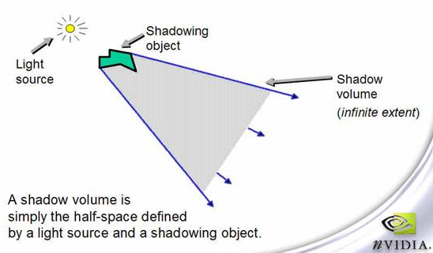
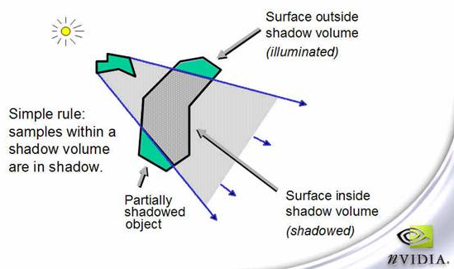
原理

Slide 3
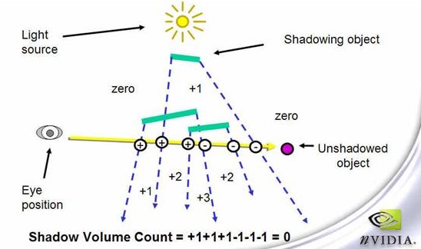
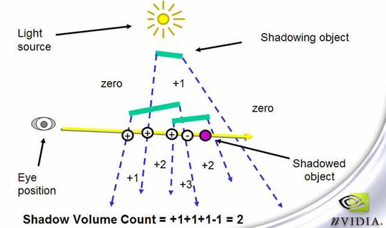
阴影体生成

Slide 4
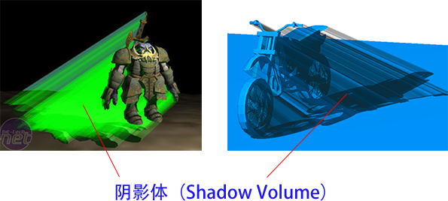
阴影体生成

Slide 5
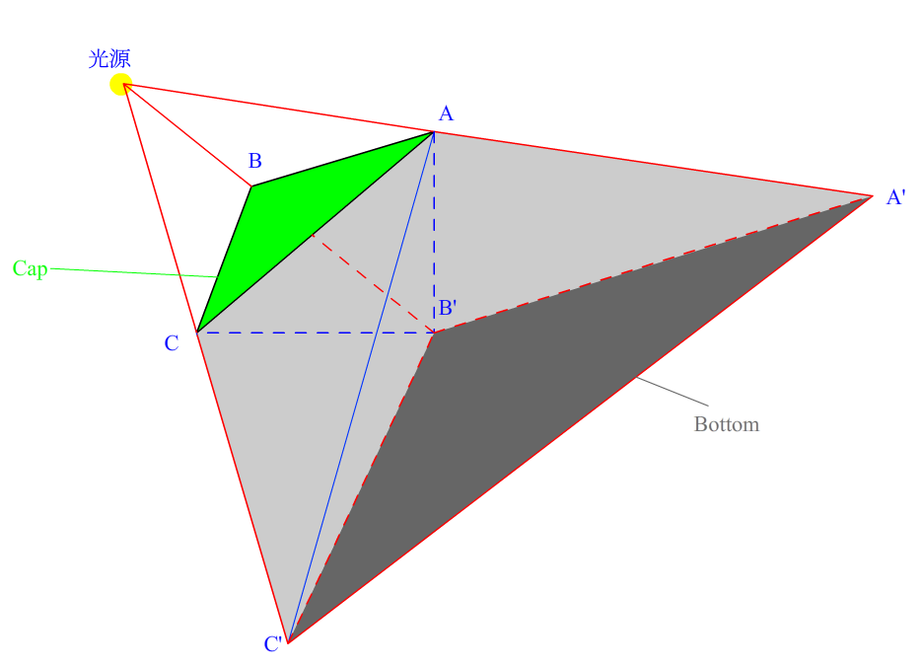
阴影体生成

Slide 6
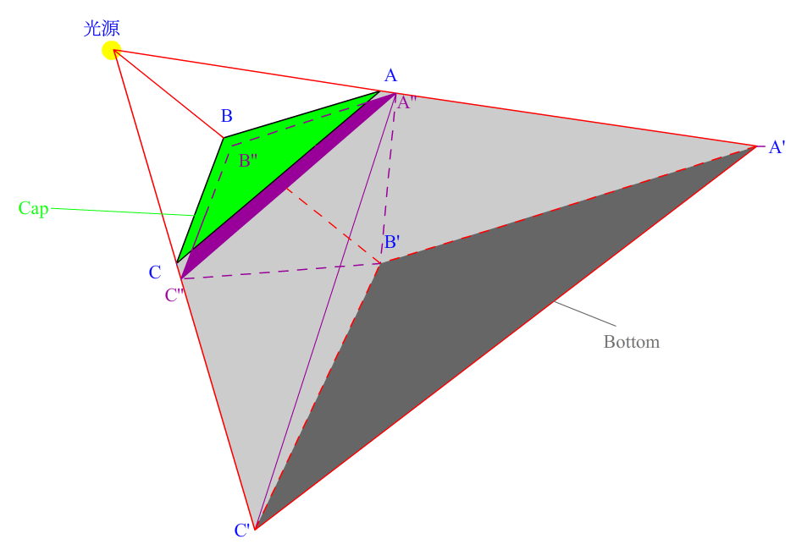
阴影体生成

Slide 7
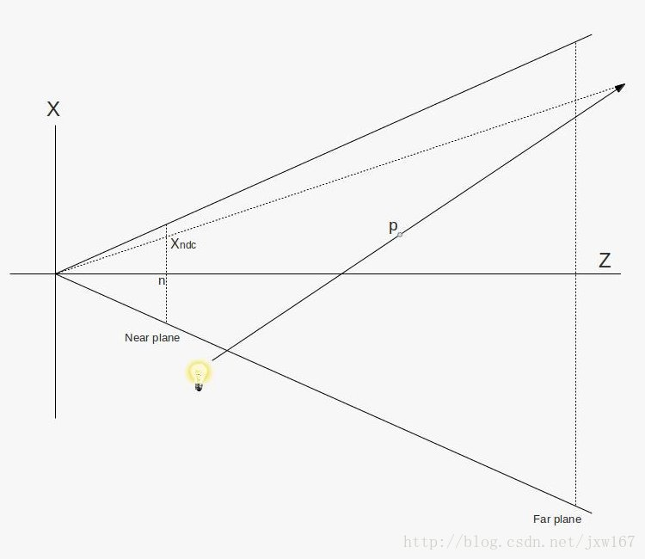
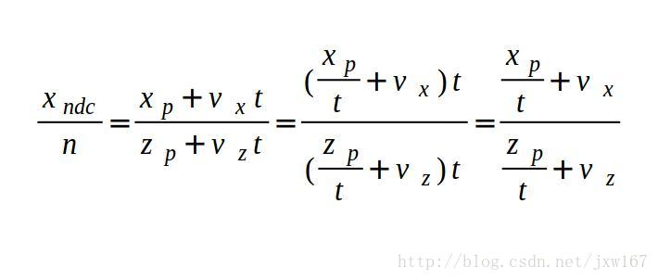
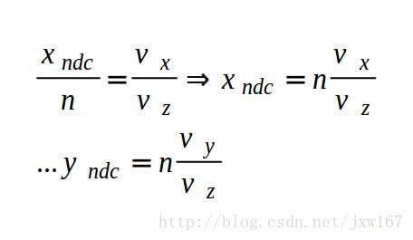
计算封闭体积
Notes:
只需要乘以矢量（Vx，Vy，Vz，0）（其中'V'是从光源到矢量的点p'的向量）来计算通过视图/投影矩阵并应用透视分割，我们只需将该向量乘以视图/投影矩阵，同时向其添加一个零值的“w”分量 。

Slide 8
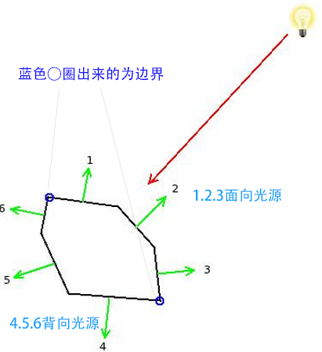
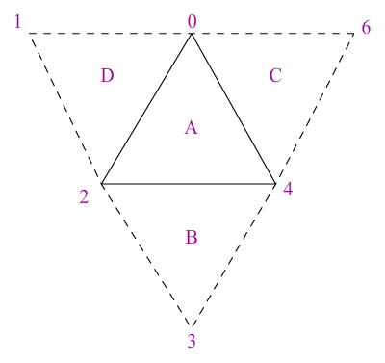
边界检测
Notes:
三角面片要么直接受该光源照射（该面法向量与入射光线方向夹角大于90小于180°），要么不直接受光源照射（该面法向量与入射光线方向夹角大于等于0°小于等于90°）。
对某三角形A，有邻面B，C，D。如果A面对光源，那么遍历其三个邻面，如果邻面背对光源，那么A与该邻面共享的那条边即是边界。如果其三个邻面也全都面对光源，那么面A的三条边都不属于边界。

Slide 9
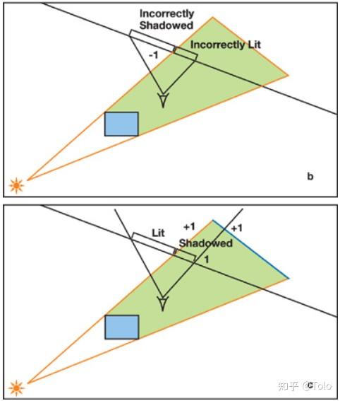
问题
Notes:
将射线反过来。称之为：Z-fail
从背面渲染shadow volume,通常会覆盖更多的像素点,其次从上图可以看出,使用z-fail时必须渲染shadow volume的capping部分(前盖后盖).

Slide 10
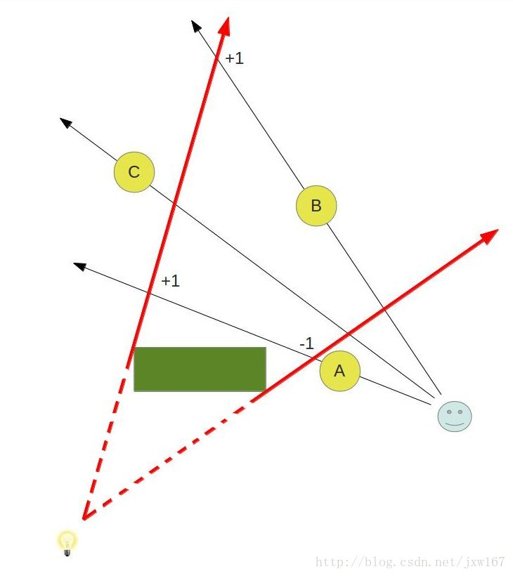
实现
Notes:
1、深度和颜色缓冲区
2、关闭深度和颜色缓冲区，打开模板。
从背面绘制阴影体，如果深度测试失败，模板+1
从正面绘制阴影体，如果深度测试失败，模板-1

